Slide 1











Chủ đề: Mái trường mến yêu
Bài 3:
Bài 3
Bài 3
Hoa yêu thương
Hoa yêu thương
Hoa yêu thương
Notes:
更多模板请关注：https://haosc.taobao.com

Slide 2

Tiết 1

Slide 3


1
Khởi động

Slide 4

Your teTrò chơi: Chiếc hộp may mắnxt here
1
2
3
Tiếp tục

Slide 5
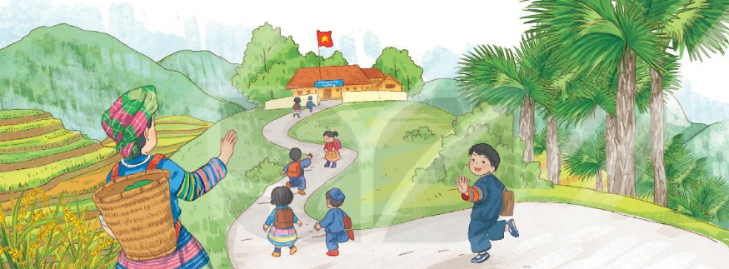
Tên bài học tiết trước là gì?
Tên bài học tiết trước là: Đi học
Back

Slide 6
Trường của bạn nhỏ trong bài “Đi học” có đặc điểm gì?
Trường của bạn nhỏ be bé, nằm lặng giữa rừng cây
Back

Slide 7
Em hãy đọc hai đoạn thơ đầu tiên trong bài “Đi học”
Đi học
Hôm qua em tới trường
Mẹ dắt tay từng bước
Hôm nay mẹ lên nương
Một mình em tới lớp.
Trường của em be bé
Nằm lặng giữa rừng cây
Cô giáo em tre trẻ
Dạy em hát rất hay.
Back

Slide 8
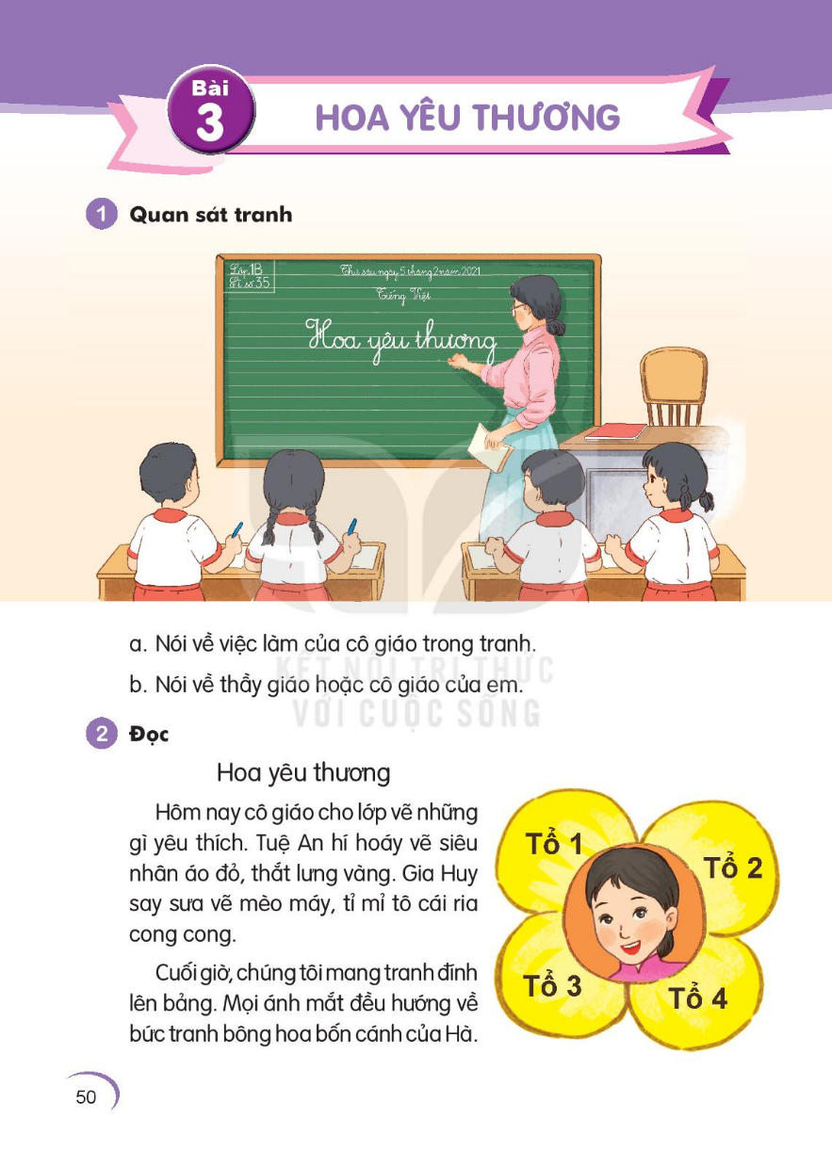

Slide 9
Đọc
2 .
SGK :
Trang 50

Slide 10
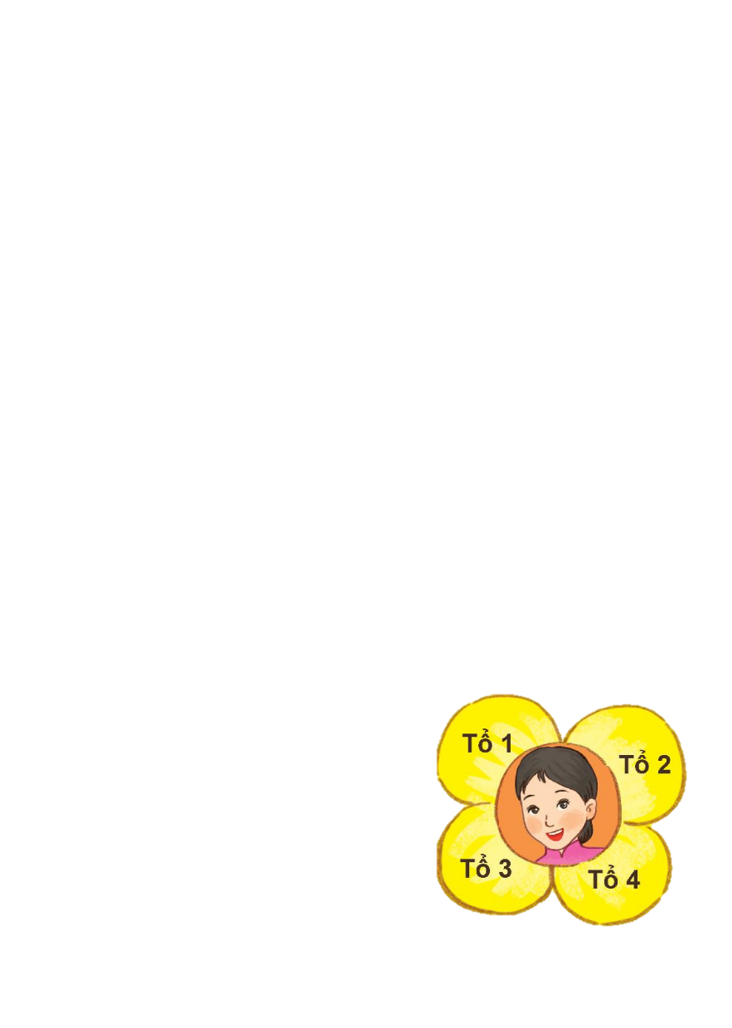
Hoa yêu thương
Hôm nay cô giáo cho lớp vẽ những gì yêu thích.
Tuệ An hí hoáy vẽ siêu nhân áo đỏ, thắt lưng vàng.
Gia Huy say sưa vẽ mèo máy, tỉ mỉ tô cái ria cong cong.
Cuối giờ, chúng tôi mang tranh đính lên bảng. Mọi ánh mắt đều hướng về bức tranh bông hoa bốn cánh của Hà.
Trên mỗi cánh hoa ghi tên một tổ trong lớp. Giữa nhụy hoa là cô giáo cười rất tươi. Bên dưới có dòng chữ nắn nót “Hoa yêu thương”. Ai cũng thấy có mình trong tranh. Chúng tôi treo bức tranh ở góc sáng tạo của lớp.
( Phạm Thủy )
Vần: oay

Slide 11
hí hoáy
tỉ mỉ
nhụy hoa
nắn nót
sáng tạo

Slide 12
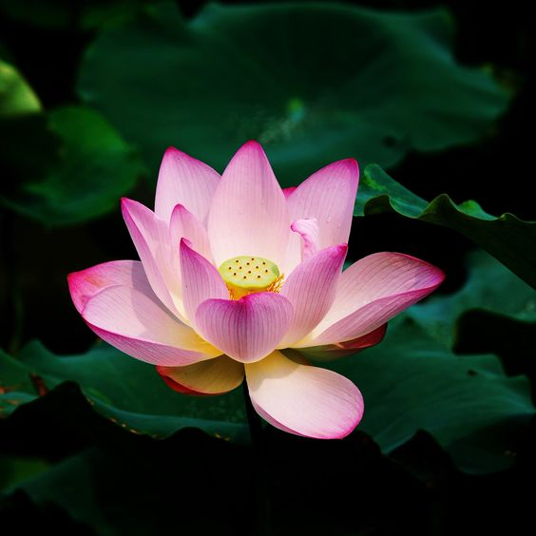
Nhụy hoa là bộ phận của hoa sau này sẽ phát triển thành quả và hạt

Slide 13
Hoa yêu thương
Hôm nay cô giáo cho lớp vẽ những gì yêu thích. Tuệ An hí hoáy vẽ siêu nhân áo đỏ, thắt lưng vàng. Gia Huy say sưa vẽ mèo máy, tỉ mỉ tô cái ria cong cong.
Cuối giờ, chúng tôi mang tranh đính lên bảng. Mọi ánh mắt đều hướng về bức tranh bông hoa bốn cánh của Hà.
Trên mỗi cánh hoa ghi tên một tổ trong lớp. Giữa nhụy hoa là cô giáo cười rất tươi. Bên dưới có dòng chữ nắn nót “Hoa yêu thương”. Ai cũng thấy có mình trong tranh. Chúng tôi treo bức tranh ở góc sáng tạo của lớp.
1
2
3
4
5
6
7
8
9
10
( Phạm Thủy )

Slide 14
Chúng tôi treo bức tranh ở góc sáng tạo của lớp. .

Slide 15
Hoa yêu thương
Hôm nay cô giáo cho lớp vẽ những gì yêu thích. Tuệ An hí hoáy vẽ siêu nhân áo đỏ, thắt lưng vàng. Gia Huy say sưa vẽ mèo máy, tỉ mỉ tô cái ria cong cong.
Cuối giờ, chúng tôi mang tranh đính lên bảng. Mọi ánh mắt đều hướng về bức tranh bông hoa bốn cánh của Hà.
Trên mỗi cánh hoa ghi tên một tổ trong lớp. Giữa nhụy hoa là cô giáo cười rất tươi. Bên dưới có dòng chữ nắn nót “Hoa yêu thương”. Ai cũng thấy có mình trong tranh. Chúng tôi treo bức tranh ở góc sáng tạo của lớp.
( Phạm Thủy )

Slide 16
Hoa yêu thương
Hôm nay cô giáo cho lớp vẽ những gì yêu thích.
Tuệ An hí hoáy vẽ siêu nhân áo đỏ, thắt lưng vàng.
Gia Huy say sưa vẽ mèo máy, tỉ mỉ tô cái ria cong cong.
Cuối giờ, chúng tôi mang tranh đính lên bảng. Mọi ánh mắt đều hướng về bức tranh bông hoa bốn cánh của Hà. Trên mỗi cánh hoa ghi tên một tổ trong lớp. Giữa nhụy hoa là cô giáo cười rất tươi. Bên dưới có dòng chữ nắn nót “Hoa yêu thương”. Ai cũng thấy có mình trong tranh. Chúng tôi treo bức tranh ở góc sáng tạo của lớp.
1
2
( Phạm Thủy )

Slide 18
Luyện đọc nhóm
Hoa yêu thương
Hôm nay cô giáo cho lớp vẽ những gì yêu thích.
Tuệ An hí hoáy vẽ siêu nhân áo đỏ, thắt lưng vàng.
Gia Huy say sưa vẽ mèo máy, tỉ mỉ tô cái ria cong cong.
Cuối giờ, chúng tôi mang tranh đính lên bảng. Mọi ánh mắt đều hướng về bức tranh bông hoa bốn cánh của Hà. Trên mỗi cánh hoa ghi tên một tổ trong lớp. Giữa nhụy hoa là cô giáo cười rất tươi. Bên dưới có dòng chữ nắn nót “Hoa yêu thương”. Ai cũng thấy có mình trong tranh. Chúng tôi treo bức tranh ở góc sáng tạo của lớp.

Slide 19
Hoa yêu thương
Hôm nay cô giáo cho lớp vẽ những gì yêu thích.
Tuệ An hí hoáy vẽ siêu nhân áo đỏ, thắt lưng vàng.
Gia Huy say sưa vẽ mèo máy, tỉ mỉ tô cái ria cong cong.
Cuối giờ, chúng tôi mang tranh đính lên bảng. Mọi ánh mắt đều hướng về bức tranh bông hoa bốn cánh của Hà.
Trên mỗi cánh hoa ghi tên một tổ trong lớp. Giữa nhụy hoa là cô giáo cười rất tươi. Bên dưới có dòng chữ nắn nót “Hoa yêu thương”. Ai cũng thấy có mình trong tranh. Chúng tôi treo bức tranh ở góc sáng tạo của lớp.
( Phạm Thủy )

Slide 20
Tiết 2

Slide 21
3
Trả lời
câu hỏi

Slide 22
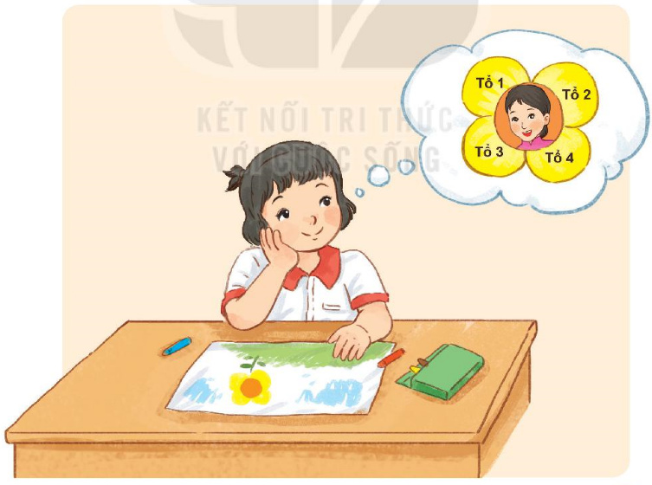
Đọc đoạn 1 và trả lời câu hỏi sau :
Cô cho lớp vẽ gì?
2. Tuệ Anh và Gia Huy vẽ gì?

Slide 23
Đọc đoạn 2 và trả lời câu hỏi sau :
3. Lớp của bạn nhỏ có mấy tổ?
4. Bạn Hà vẽ gì?
5. Bức tranh bông hoa bốn cánh được đặt tên là gì?
6. Theo em, có thể đặt tên nào khác cho bức tranh?

Slide 24
4
Viết vào vở

Slide 25
4. Viết vào vở câu trả lời cho câu hỏi
Bức tranh có thể đặt tên khác là………………….

Slide 26
Dặn dò :
Đọc lại bài .
Làm vở bài tập Tiếng Việt.
Viết vở HDH

